Slide 1

Chào ĐÓN CÁC cô giáo
ĐẾN DỰ giờ tiết TẬP ĐỌC
LỚP 2A6

Slide 2

KIỂM TRA BÀI CŨ

Slide 3
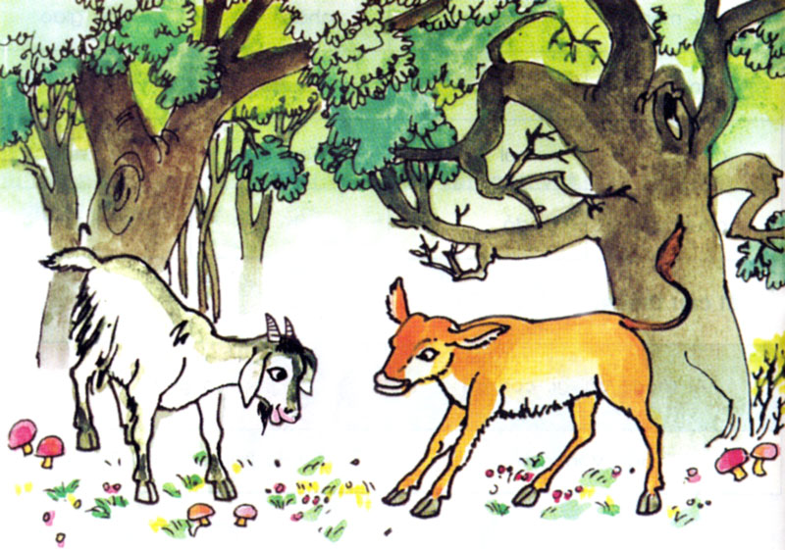

Slide 4
Gäi b¹n
Tự xa xưa thuở nào
Trong rừng xanh sâu thẳm
Đôi bạn sống bên nhau
Bê Vàng và Dê Trắng.
Một năm trời hạn hán
Suối cạn, cỏ héo khô
Lấy gì nuôi đôi bạn
Chờ mưa đến bao giờ?
Bê Vàng đi tìm cỏ
Lang thang quên đường về
Dê Trắng thương bạn quá
Chạy khắp nẻo tìm Bê
Đến bây giờ Dê Trắng
Vẫn gọi hoài : “Bê! Bê !”

Slide 5
Gäi b¹n
Tự xa xưa thuở nào
Trong rừng xanh sâu thẳm
Đôi bạn sống bên nhau
Bê Vàng và Dê Trắng.
Một năm trời hạn hán
Suối cạn, cỏ héo khô
Lấy gì nuôi đôi bạn
Chờ mưa đến bao giờ?
Bê Vàng đi tìm cỏ
Lang thang quên đường về
Dê Trắng thương bạn quá
Chạy khắp nẻo tìm Bê
Đến bây giờ Dê Trắng
Vẫn gọi hoài : “Bê! Bê !”
1
3
2

Slide 6

/
/
Tự xa xưa thuở nào
Trong rừng xanh sâu thẳm
Đôi bạn sống bên nhau
Bê Vàng và Dê Trắng.
/
/
sâu thẳm
/
/
/
/
/

Slide 7
/
/
Một năm trời hạn hán
Suối cạn, cỏ héo khô
Lấy gì nuôi đôi bạn
Chờ mưa đến bao giờ?
hạn hán
/
/
/
/
/
/
/

Slide 8
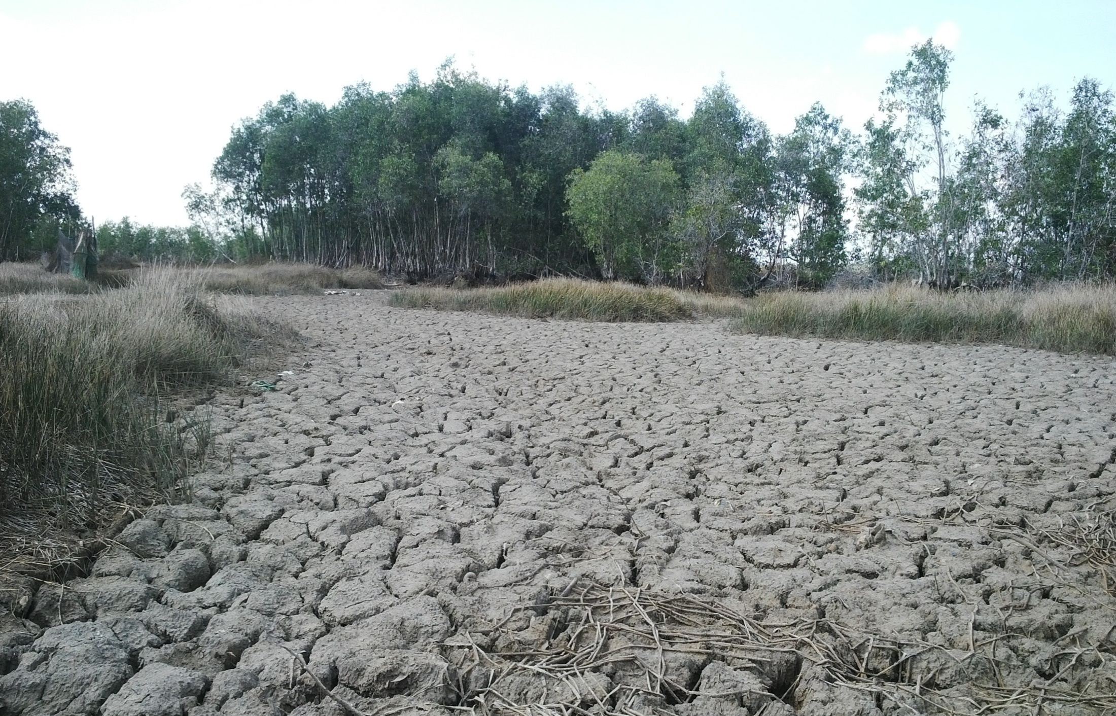

Slide 9
/
/
Bê Vàng đi tìm cỏ
Lang thang quên đường về
Dê Trắng thương bạn quá
Chạy khắp nẻo tìm Bê
Đến bây giờ Dê Trắng
Vẫn gọi hoài : “Bê! Bê !”
/
/
/
/
/
/
/
/
/
/
/
/
/

Slide 10

Luyện đọc nhóm

Slide 11

Đôi bạn Bê Vàng và Dê Trắng sống ở đâu?

Slide 12
Vì sao Bê Vàng phải đi tìm cỏ?

Slide 13
Khi Bê Vàng đi tìm cỏ thì chuyện gì xảy ra với Bê Vàng?

Slide 14
Khi Bê Vàng quên đường về, Dê Trắng làm gì?

Slide 15
Vì sao đến bây giờ Dê Trắng vẫn kêu “ Bê! Bê!”?
Th¶o luËn nhãm

Slide 16
Qua bài thơ con thấy tình bạn giữa Bê Vàng và Dê Trắng như thế nào?

Slide 18

Đáng tin cậy
Biết quan tâm, chia sẻ
Yêu thương, giúp đỡ

Slide 19
Gäi b¹n
Tự xa xưa thuở nào
Trong rừng xanh sâu thẳm
Đôi bạn sống bên nhau
Bê Vàng và Dê Trắng.
Một năm trời hạn hán
Suối cạn, cỏ héo khô
Lấy gì nuôi đôi bạn
Chờ mưa đến bao giờ?
Bê Vàng đi tìm cỏ
Lang thang quên đường về
Dê Trắng thương bạn quá
Chạy khắp nẻo tìm Bê
Đến bây giờ Dê Trắng
Vẫn gọi hoài : “Bê! Bê !”

Slide 20
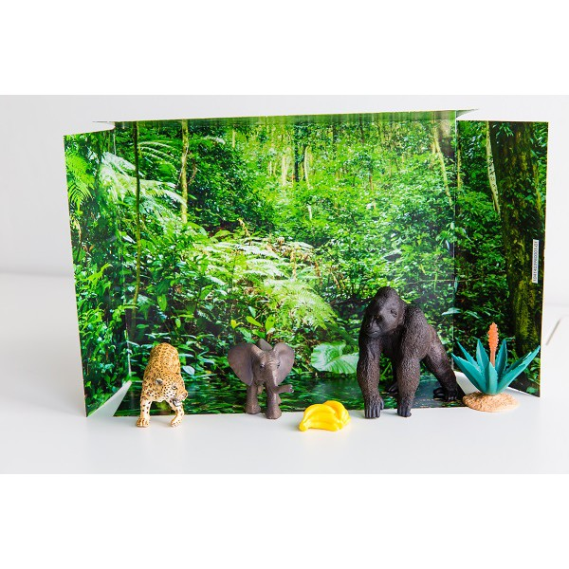

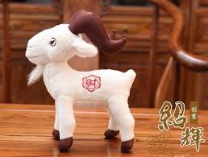
Gäi b¹n
Tự xa xưa thuở nào
Trong rừng xanh sâu thẳm
Đôi bạn sống bên nhau
Bê Vàng và Dê Trắng.

Slide 21
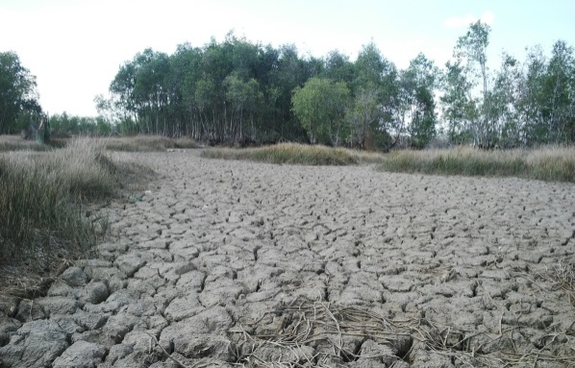
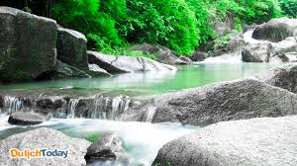
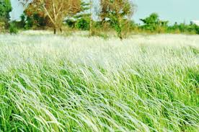
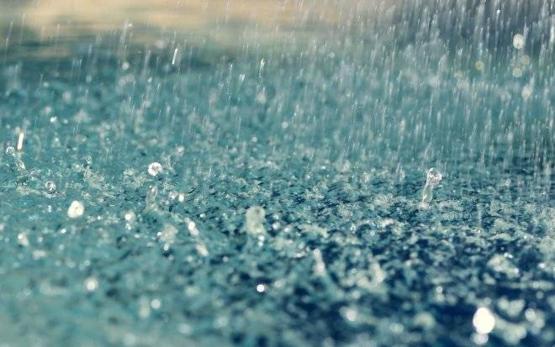
Một năm trời hạn hán
Suối cạn, cỏ héo khô
Lấy gì nuôi đôi bạn
Chờ mưa đến bao giờ?

Slide 22
Bê Vàng đi tìm cỏ
Lang thang quên đường về
Dê Trắng thương bạn quá
Chạy khắp nẻo tìm Bê
Đến bây giờ Dê Trắng
Vẫn gọi hoài: “Bê! Bê!”

Slide 23
Gäi b¹n
Tự xa xưa thuở nào
Trong rừng xanh sâu thẳm
Đôi bạn sống bên nhau
Bê Vàng và Dê Trắng.

Slide 24
Một năm trời hạn hán
Suối cạn, cỏ héo khô
Lấy gì nuôi đôi bạn
Chờ mưa đến bao giờ?

Slide 25
Bê Vàng đi tìm cỏ
Lang thang quên đường về
Dê Trắng thương bạn quá
Chạy khắp nẻo tìm Bê
Đến bây giờ Dê Trắng
Vẫn gọi hoài: “Bê! Bê!”

Slide 26
Gäi b¹n
Bê Vàng

Slide 27
Suối

Slide 28
Bê Vàng

Slide 30
/
/
Bê Vàng đi tìm cỏ
Lang thang quên đường về
Dê Trắng thương bạn quá
Chạy khắp nẻo tìm Bê
Đến bây giờ Dê Trắng
Vẫn gọi hoài : “Bê! Bê !”
/
/
/
/
/
/
/
/
/
/
/
/
/

Slide 31


